Slide 1
Orientação PDDE SP 2021
MARA SILVIA BIOTO Dirigente Regional de Ensino Jorge Felix do Prado Supervisor de Ensino
Ana Vitorina Dias
Diretor I - NFI
Kátia Ayres Sobral do Nascimento

Slide 2
Legislação
Lei nº 17.149, de 13 de setembro de 2019,
Decreto 64.644, de 05 de dezembro de 2019,
Resolução Seduc – 49, de 30 de abril de 2020.

Slide 3
PRESTAÇÃO DE CONTAS PDDE SP 2021
Lançamentos, na SED, dos documentos comprobatórios das despesas:
1- Ata
2-Demostrativo de despesa
3-Parecer do Conselho Fiscal
4-Extratos
5- Pesquisa de Preços
6-Consulta CNPJ e Simples Nacional
7-Nota Fiscal
8-Guia de Recolhimentos de Impostos
9- Relação de Bens Adquiridos ou produtos e Termo de doação de bens

Slide 4
Ata de destinação dos recursos ou Plano de Aplicação Financeira – PAF;
Pontos de atenção na ATA!
1-Descrever o nome do repasse e o ano;
2-Valor do repasse recebido por verba;
3- Detalhar a destinação do recurso;
4- Ata com as devidas assinaturas.

Slide 5
Demostrativo da Execução da Receita e Despesa :
Após os lançamentos na SED emitir o demosnstrativo (em andamento), colher assinatura do Diretor executivo da APM, digitalizar e anexar em “documentos assinados”.

Slide 7
Parecer do Conselho Fiscal;
Disponível no Manual PDDE SP 2021- anexo I - página 20
Observação : O atual Estatuto da APM dispensa assinatura do Diretor Financeiro.

Slide 9
Extratos bancários da conta corrente e Aplicação
1- Apresentar os extratos bancários de janeiro a dezembro (conta nova a partir do mês do repasse).
Observação: digitalizar os 24 extratos em um único arquivo e anexar na opção: saldo bancário e rendimentos

Slide 10
Pesquisa de preços
1-Apresentar no mínimo 3 orçamentos, contendo as devidas especificações do produto/serviço e assinaturas.
Ponto de atenção! Todos os itens constantes no orçamento da empresa ganhadora deverá ser o de menor preço e melhor qualidade.

Slide 11
Os orçamentos podem ser feitos:
na loja física, em papel timbrado, contendo a data e assinatura do fornecedor;
por e-mail ou documento digital correspondente, em papel timbrado contendo data de assinatura do fornecedor (no caso de documento digital enviado em anexo ao e-mail) ou impressão da mensagem, evidenciando a data e o nome do responsável pela pesquisa (no caso do orçamento ser correspondido no corpo do e-mail ou mensagem);
pelo site das lojas, através do print da tela, no qual apareça data, o nome da empresa, detalhamento do produto e valor, assinado pelo responsável pela pesquisa, diretor executivo da APM e diretor da Escola.

Slide 12
Consultas do Cartão CNPJ e Simples Nacional (Síntegra)
1-Realizar a consulta CNPJ e Simples Nacional, após a definição dos orçamentos.
2-Verificar se a atividade econômica da empresa é compatível com serviço prestado.
(manual PDDE SP página 13 e 14)
Ponto de atenção! não deixar para imprimir as consultas no momento da entrega da prestação.

Slide 13
Nota Fiscal
Detalhamento do Serviço prestado;
Identificação da verba;
Assinatura do membro da U.E que afirmou o atesto, contendo data da realização do serviço e ou recebimento;
Comprovantes do pagamento da Nota fiscal.

Slide 14
Nota Fiscal : Detalhamento dos serviços prestados

Slide 15
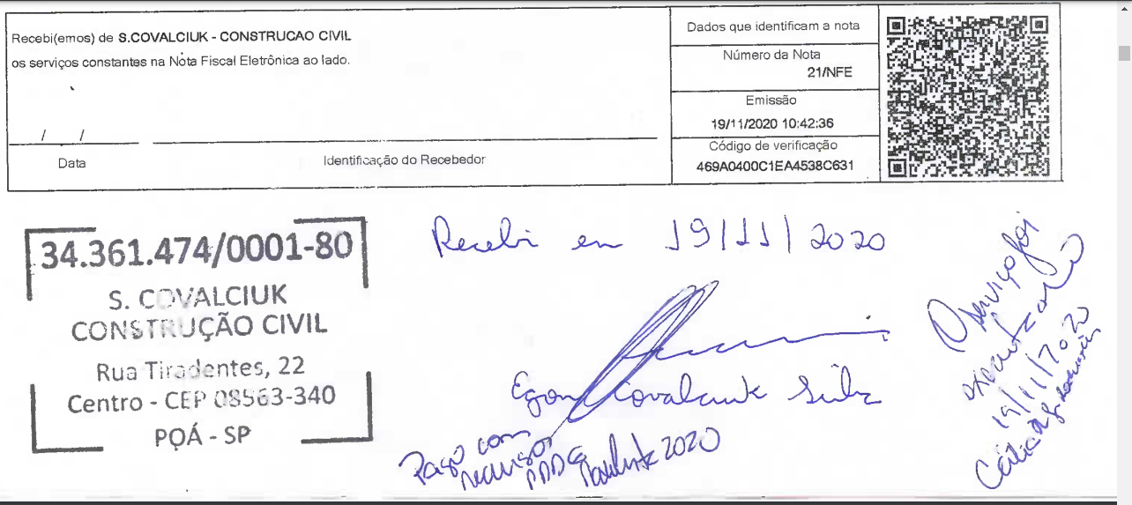
Nota Fiscal

Slide 16
Nota Fiscal : Sugestão de carimbo

Slide 17
Atenção: Contratação MEI
No caso de contratação de microempresário individual – MEI – se os serviços contratados forem de alvenaria, carpintaria, elétrica, hidráulica e pintura, além do valor total da Nota Fiscal, que deverá ser pago a empresa, a APM terá que recolher ao INSS o percentual de 20% calculado sobre o valor total da nota fiscal.
Observação: Orçamentos deverão ser compatíveis entre as empresas selecionadas.

Slide 18
Modelo GPS- Manual FDE 003/2019 pg.8

Slide 19
Apresentar Guias de recolhimento dos impostos:
INSS - quando a empresa pertencer ao regime tributário Simples Nacional, apresentar a declaração conforme modelo disponível no Manual FDE nº003/2019- Retenção Impostos págs. 26 e 27.
Empresa enquadrada em outro regime tributário, apresentar a guia e comprovante de pagamento .
ISS - responsabilidade do tomador de serviço fazer o recolhimento e apresentar Guia e o comprovante pagamento juntamente com a Nota Fiscal.
Manual FDE nº003/2019- Retenção Impostos pág.21

Slide 20
Relação de bens adquiridos ou produzidos
Requer assinatura do responsável pelo Núcleo de Administração (NAD), posteriormente digitalizar e anexar na prestação de contas (SED) em “documentos assinados.”

Slide 21
Relação de bens adquiridos ou produzidos

Slide 22
Termo de doação de bens
Colher assinatura do Diretor Executivo ou representante da APM, testemunha e Diretor de Escola.
Digitalizar o documento e anexar o arquivo na opção: documentos assinados na SED.

Slide 23
Termo de doação de bens

Slide 24
Comprovante de devolução de recursos
Caso a unidade escolar tenha que devolver recurso na conta (utilizou recursos de Capital para adquirir itens de Custeio e vice-versa) anexar na SED ofício de justificativa e o extrato bancário para a comprovação.

Slide 25
Atenção:
Apesar da documentação ser transmitida via sistema SED para análise dos responsáveis, todas as vias originais devem ser mantidas em meio físico pela unidade escolar, à disposição para eventuais consultas que se fizerem necessárias.

Slide 26
“Comprometimento individual a um esforço conjunto — isso é o que faz um time funcionar, uma empresa funcionar, uma sociedade funcionar, uma civilização funcionar.” Vince Lombardi
Por fim, esperamos ter contribuído com o conteúdo aqui apresentado.
Antecipadamente, nossos agradecimentos pela atenção dispensada.

